Slide 1


Lĩnh vực phát triển ngôn ngữ
Chủ đề: Tết và mùa xuân
Hoạt động: Làm quen chữ cái
Đề tài: làm quen chữ cái “h, k”
Độ tuổi: Lớp 5 - 6 tuổi
Thời gian: 30 - 35 phút
Giáo viên: H Nũi Mlô
Ngày: 06/02/2026
UBND XÃ EA ĐRÔNG
TRƯỜNG MẪU GIÁO HOA CÚC

Slide 2


Hoạt động 1: Gắn kết

Slide 3
Hoạt động 2: Khám phá

Slide 4
Hoạt động 3: Chia sẻ

Slide 5


hoa loa kèn

Slide 6

h
o
a
l
o
a
k
è
n

Slide 7




Slide 8

h

Slide 9

Trẻ phát âm chữ h
h

Slide 10

Cấu tạo chữ h
h

Slide 11





Slide 12
k

Slide 13



Slide 14

Cấu tạo chữ k
k

Slide 15




Slide 16


So sánh

Slide 17

Giống nhau

Slide 18
khác nhau

Slide 19
Hoạt động 4: Áp dụng

Slide 20

Trò chơi 1:
Nhanh tay tinh mắt

Slide 21
Trò chơi 2:
Ai nhanh hơn

Slide 22








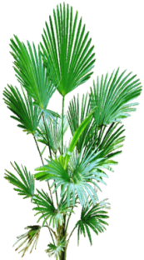




xin trân trọng cảm ơn
các cô giáo đã về dự kính chúc các cô giáo có một sức khỏe

